Slide 1
实验四：ARP

Slide 2
1、实验目标
学会通过Wireshark获取ARP消息
掌握ARP数据包结构
掌握ARP数据包各字段的含义
了解ARP协议适用领域
Notes:
本次实验的主要目标是：让大家熟悉wireshark、wget、curl等软件的使用，掌握网络抓包的方法，学会数据包的分析方法，通过动手实验，真正的把理论与实践结合起来，深入理解协议层的字段与结构特征。

Slide 3
2、背景知识
虽然在网络层转发分组使用的是ip地址，但是最终我们还是要使用mac 地址在实际的网络线路上传输数据。所以光知道目标的ip 地址是没有用的。如果有个东西能直接把ip地址转换为mac地址就好了。ARP就是解决这个问题的。
在我们每个主机上都有一个ARP缓存。其实就是一张表！
IP | Mac
192.168.1.101 | 00-00-C0-15-AD-18
。。。（此处省略很多行） | 。。。（此处省略很多行）
这个表存放是 局域网 上各个主机和路由器的ip地址到物理地址的映射。
而ARP的职责就是动态的维护该表！
Notes:
协议层有多种分层方法，其中为人熟知的三种是：OSI 七层模型、TCP/IP四层模型和五层模型。他们之间的对应关系如下。在每一层，通常都包含多种通信协议，比如今天我们要抓取的HTTP数据包要使用应用层的Http协议、TCP协议、IP协议以及网络接口层的一些协议

Slide 4
2、背景知识
查表就会有两种情况
1、命中
皆大欢喜
2、缺失
a、广播ARP请求。
b、更新ARP缓存。
我是191.168.1.101，硬件地址是xxx
我想知道191.168.1.110 的物理地址。
我是191.168.1.101，
硬件地址是xxx
s
D
广播
单播
Notes:
协议层有多种分层方法，其中为人熟知的三种是：OSI 七层模型、TCP/IP四层模型和五层模型。他们之间的对应关系如下。在每一层，通常都包含多种通信协议，比如今天我们要抓取的HTTP数据包要使用应用层的Http协议、TCP协议、IP协议以及网络接口层的一些协议

Slide 5
2、背景知识——实验环境
软件下载：
大夏学堂->课程资源->实践用软件（wireshark及wget）安装文件
注：wget无需安装，运行方式如下：
方法一：解压后在命令行进入wget可执行文件所在目录，即可运行wget命令。
方法二：解压后将wget可执行文件所在目录增加到系统的环境变量中，在命令行中执行wget命令。
注意，安装wireshark的过程中一定要保持Install WinPcap的勾选状态！
Arp 应用无需安装，已经内置于Windows系统。
最新版本下载：
Wireshark （https://www.wireshark.org/#download）

Slide 6
3、实验步骤1-捕获Trace
使用管理员权限打开命令行
1. 输入ipconfig /all，可以获得本地计算机的物理地址。
2. 输入netstat –r，可以获得本机路由表，找到默认网关的地址。
3. 输入arp –a，可以查看ARP cache

Slide 7
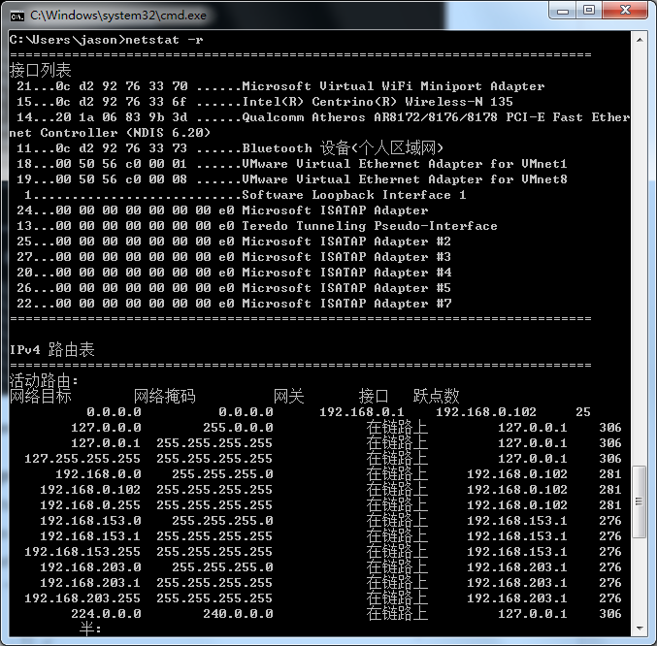
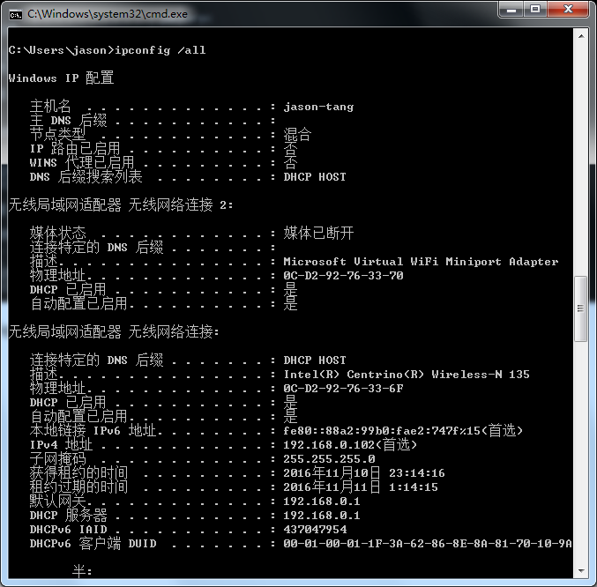
3、实验步骤——截图

Slide 8
3、实验步骤1-捕获Trace
使用管理员权限打开命令行
1.启动Wireshark，在菜单栏的捕获->选项中进行设置，选择已连接的以太网，设置捕获过滤器为ARP，将混杂模式设为关闭
2.点击开始
3.输入命令 arp –d ，清空arp存储。然后利用命令arp –a 检查是否成功清空了arp存储。
4.然后浏览任意的网页，促使arp表更新。
5.在wireshark中捕获了arp报文之后，使用wireshark停止捕获。

Slide 9
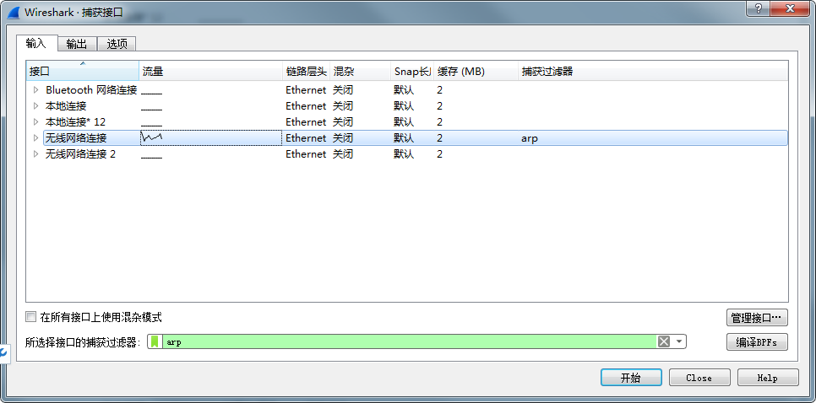
3、实验步骤——截图

Slide 10
4、实验结果分析
分析Wireshark捕获到的arp报文：
1、通过语句“eth.addr==01:02:03:04:05:06”的形式，在wireshark中设置过滤器，找出与自己mac地址相关的arp报文。 Arp报文包括请求报文和应答报文，仔细分析两种报文的格式。
画出你的计算机和本地路由间ARP的请求和应答数据包，标记出请求和应答，为每个数据包给出发送者和接受者的MAC和IP地址。
3. 分析报文，回答问题：
a.什么样的操作码是用来表示一个请求？应答呢？
b.一个请求的ARP的报头有多大？应答呢？
c.对未知目标的MAC地址的请求是什么值？
d.什么以太网类型值说明ARP是更高一层的协议？
f.ARP应答是广播吗？

Slide 11
5、问题与思考
在完成本实验后，思考下列问题：
去除过滤器，我们发现还有更多的arp报文。请研究这些额外的arp报文中，有什么其他的功能作用。

